Slide 1

УМНАЯ ЛАМПА ДЛЯ ЖИВОТНЫХ И ПТИЦ
Государственное бюджетное образовательное учреждение города Севастополя средняя общеобразовательная школа №43 с углубленным изучением английского языка имени дважды Героя Советского Союза В.Д. Лавриненкова
Работу выполнил:
Коптелов Максим Максимович,
учащийся ГБОУ СОШ №43, 10 класс;
Научный руководитель:
Козлитин В. В.,
учитель физики и робототехники
Севастополь 2024

Slide 2
АКТУАЛЬНОСТЬ
Невозможно найти дешёвый, эффективный и надёжный прибор, обладающий при этом полной автономностью, возможностью удобной настройки и большим количеством полезных функций для имитации рассвета и заката в помещениях для животных и птиц. В целом подобные устройства стоят дорого или малоэффективны, ненадёжны. Созданный нами прибор обладает рядом ощутимых преимуществ, что делает его незаменимым в сферах животноводства и птицеводства.
НОВИЗНА
Прибор отличается от других подобных устройств авторской разработкой и алгоритмом сборки при минимальных материальных затратах и добавлением полезных функций в целях повышения автономности и экономии электроэнергии, рационализации.
Рисунок 1. Смысл применения приборов для имитации рассвета и заката

Slide 3
ЦЕЛЬ РАБОТЫ
Создать техническое устройство, обладающее рядом преимуществ перед подобными приборами и позволяющее повысить продуктивность и эффективность в сферах животноводства и птицеводства путём плавного регулирования освещенности на фермах.
ЗАДАЧИ
Изучить необходимую радиотехническую литературу, элементы коммуникации электрических цепей.
Научиться самостоятельно разрабатывать схемы.
Создать прототип, способный плавно включать и выключать свет.
Создать графический интерфейс для удобной работы с прибором.
Автоматизировать его, сделать удобным и безопасным для пользователя.
При достижении положительных результатов использовать устройство в помещении для животных или птиц в течении месяца, наблюдая за результатом.

Slide 4
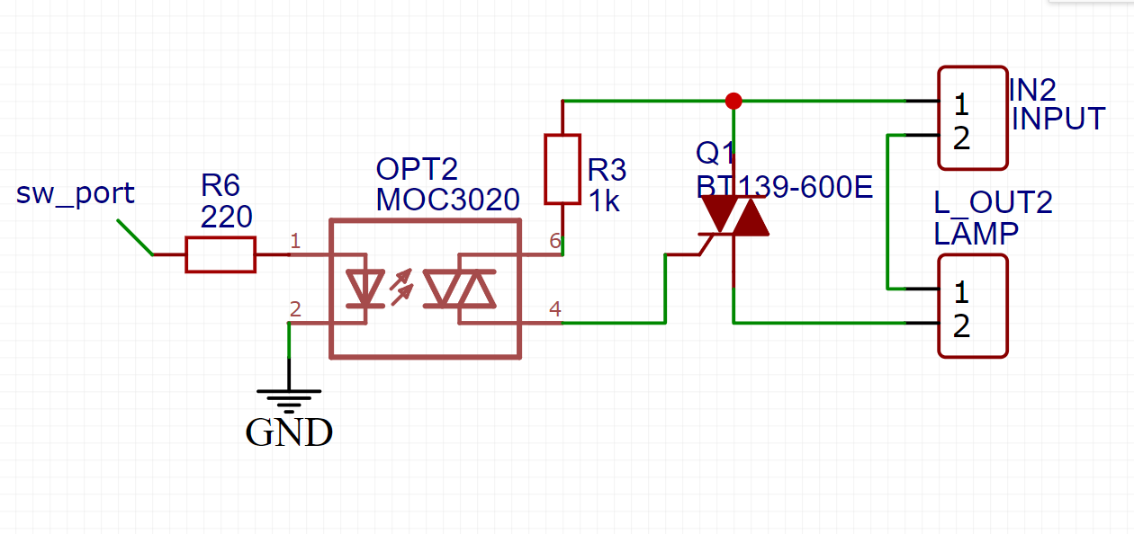
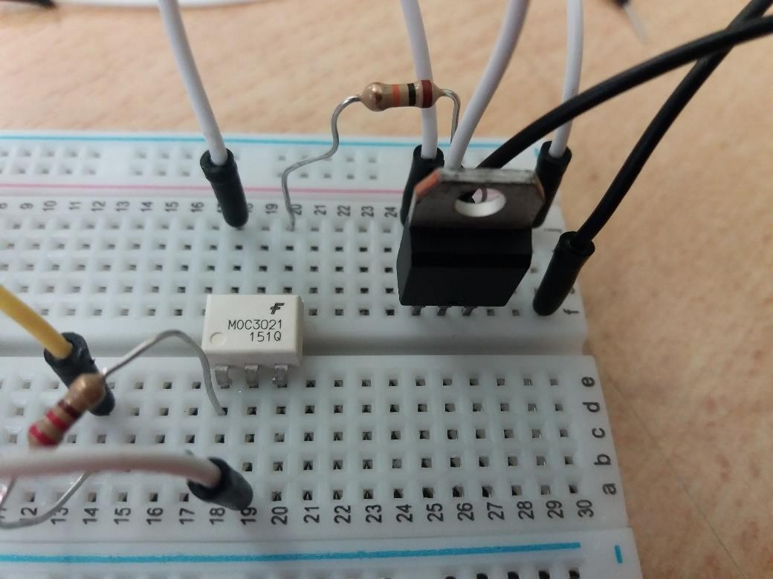
ПЕРВЫЙ БЛОК УСТРОЙСТВА
Рисунок 2. Схема первого блока
Рисунок 3. Сборка первого блока
На Рисунке 2 провода: два белых справа подключены к сети, черные к лампе. Желтый провод соединён с портом D4(sw_port).

Slide 5
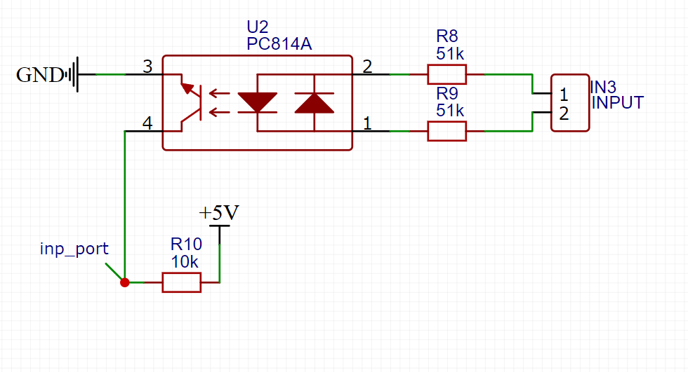
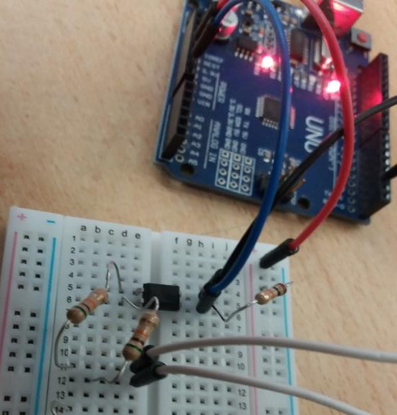
ВТОРОЙ БЛОК УСТРОЙСТВА
Рисунок 4. Схема второго блока
Рисунок 5. Сборка второго блока
На Рисунке 4 два белых провода подключены к сети, черный к D2(inp_port),
а красный и синий к 5V и GND соответственно.

Slide 6
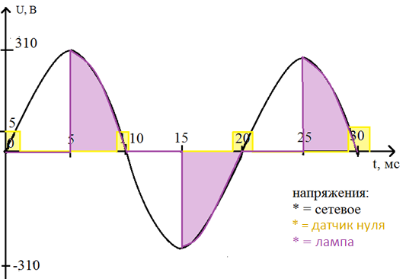
ПРИНЦИП РАБОТЫ УСТРОЙСТВА
Для того, чтобы изменять яркость лампы, необходимо после перехода сети через минимальное напряжение ждать некоторое время перед подачей сигнала на первый блок (оно равно 5мс на графике), затем после каждого включения лампы менять его.
Рисунок 6. Ознакомительный график напряжений

Slide 7
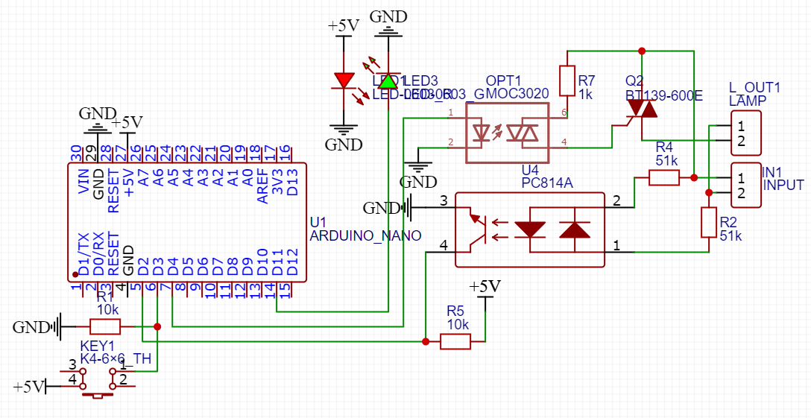
КОД И СХЕМА РУЧНОГО ПРОТОТИПА
Проверяется нажатие кнопки. Если она нажата, лампа изменяет свое состояние на противоположное. Освещение регулируется плавно с помощью прерываний по таймеру.
В схеме ручного прототипа используется микроконтроллер Arduino nano, блок 1 и блок 2, 2 индикаторных светодиода, а также кнопка
Рисунок 7. блок-схема кода прошивки
Рисунок 8. схема ручного прототипа

Slide 8
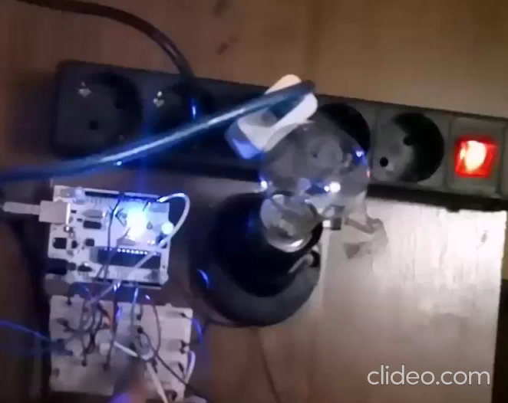
ВИДЕОРОЛИК РАБОТЫ РУЧНОГО ПРОТОТИПА
Изначальная версия устройства была полностью спроектирована и построена на макетной плате. При нажатии на кнопку загорался индикатор и лампа плавно разгоралась. Повторное нажатие выключает маленькую лампочку, свет медленно затухает и так далее. Видеоролик был ускорен. На данном этапе плавность разгорания и затухания можно менять только программно.

Slide 9
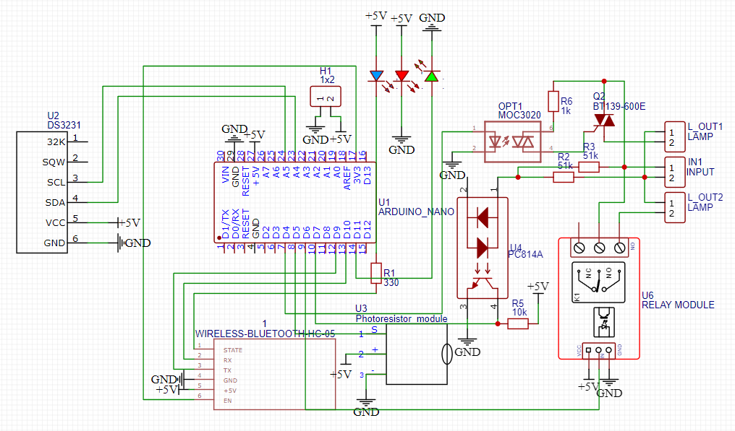
КОД И СХЕМА АВТОМАТИЧЕСКОГО ПРОТОТИПА
В зависимости от действия пользователя в приложении отправляется специальный код в МК. В этом случае микроконтроллер в зависимости от кода совершает определенные действия.
В схему были добавлены модуль реального времени ds3231 и Bluetooth модуль hc-05, фотодатчик и реле для управления светодиодной лампой Также мы встроили блок питания для удобства.
Рисунок 9. Блок-схема кода прошивки
Рисунок 10. схема устройства

Slide 10
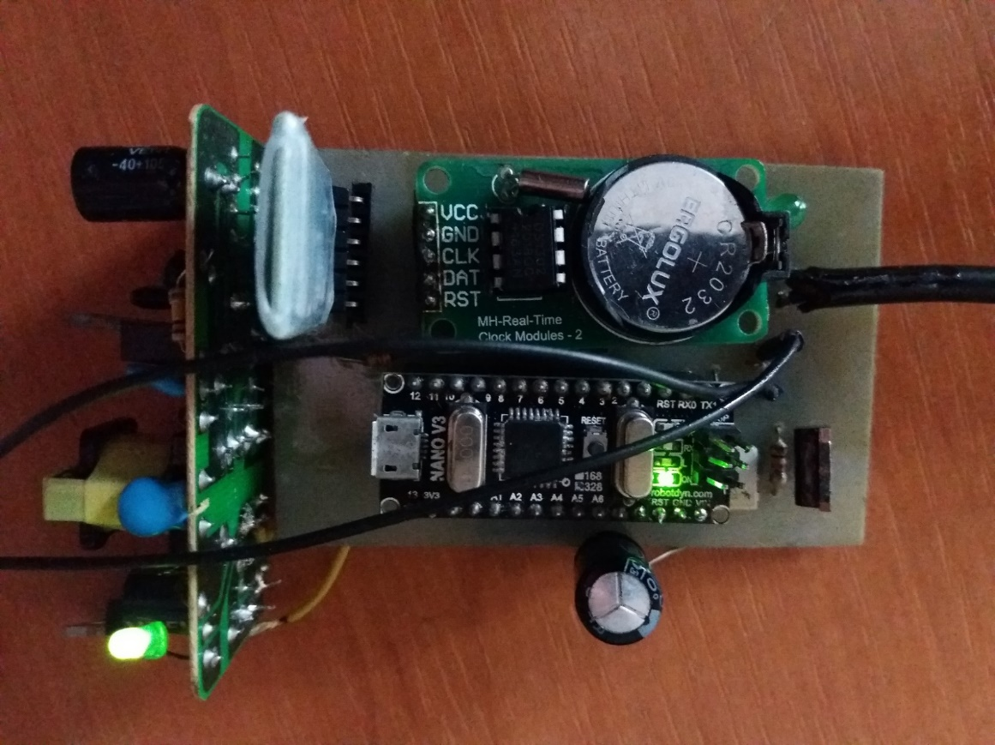
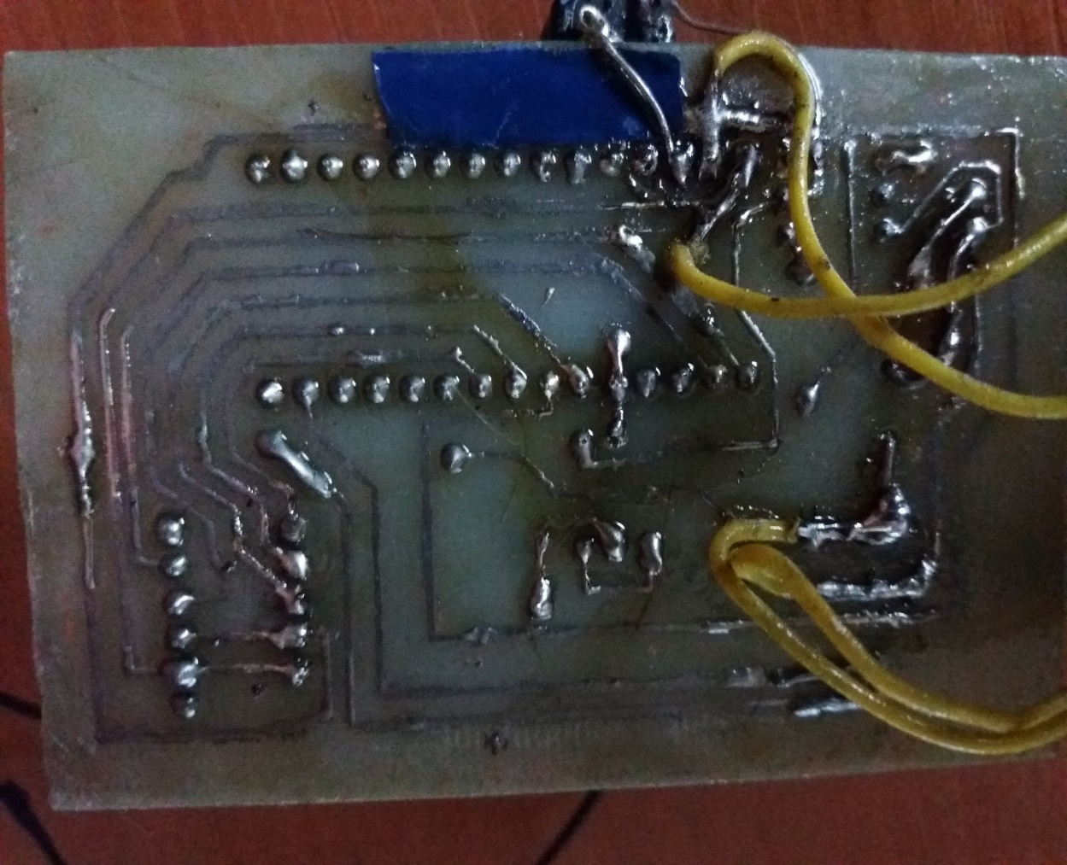
СОЗДАНИЕ АВТОМАТИЧЕСКОГО ПРОТОТИПА
Печатная плата разводилась в специальной программе easyEDA. Чтобы более компактно и надёжно расположить компоненты, была самостоятельно изготовлена печатная плата. Мы использовали ЛУТ(лазерно-утюжную технологию). Ниже представлены фотографии платы (на данный момент в представленную плату также были добавлены реле и датчик освещенности):
Рисунок 11. плата устройства сверху
Рисунок 12. плата устройства снизу

Slide 11
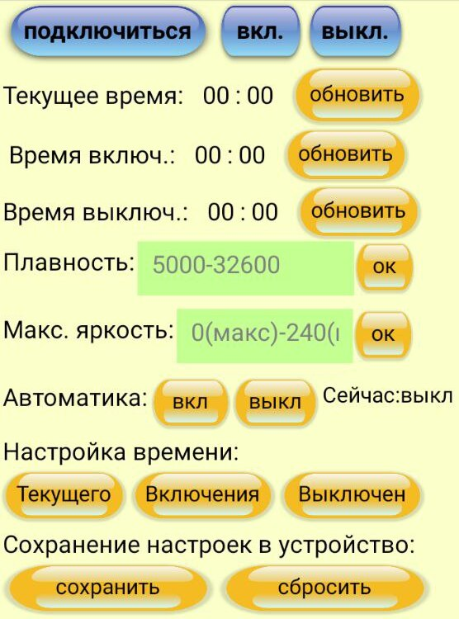

ПРИЛОЖЕНИЕ ДЛЯ РАБОТЫ С УСТРОЙСТВОМ
При запуске приложения мы можем выделить его функции:
Для загрузки приложения можно отсканировать QR-code снизу:
Плавное включение и отключение лампы
Просмотр текущего времени датчика
Просмотр времени выключения и включения
Изменение плавности
Изменение максимальной интенсивности светового потока лампы
Включение и выключение автоматики
Настройка времени датчика, автоматического ежедневного включения и выключения
Рисунок 13. Приложение
Рисунок 14. QR-code для загрузки приложения

Slide 12

ТЕСТИРОВАНИЕ, РАБОТА НАД НОВОЙ ВЕРСИЕЙ ПРИБОРА

Slide 13

ОЦЕНКА РЕЗУЛЬТАТОВ ТЕСТИРОВАНИЯ
Был оценён прирост продуктивности и прибыли (на это может влиять множество факторов). До тестирования мы в течении недели ежедневно собирали яйца и записывали их количество. Далее мы также ежедневно измеряли и записывали их количество в течении 23 дней (тестировали на 30 перепелах). Прирост достигается за счёт увеличения светового дня (в нашем регионе естественный рассвет начинался примерно в 8:00). Плавное включение происходило с 5:30 до 6:00, а выключение – с 23:30 до 00:00. В результате оценки после применения прибора продуктивность увеличилась примерно на 30%. Расчёт производился по формуле ниже.
$P=\frac{μ1−μ2}{μ2}×100$
Где P – количество процентов, μ1 – среднее количество яиц за все время тестирования, а μ2 – среднее количество яиц до тестирования.

Slide 14
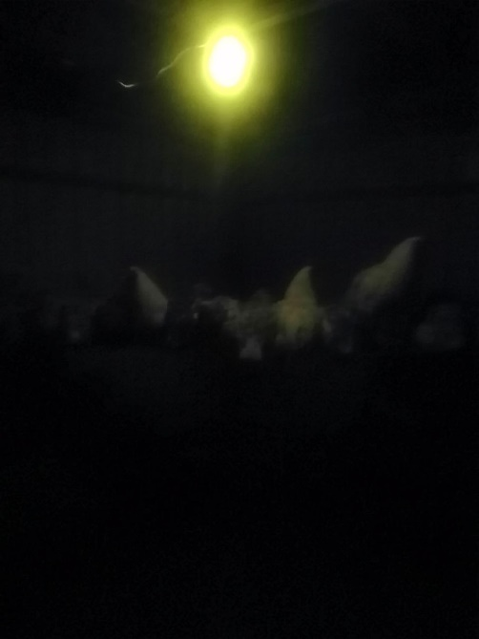
ВЫВОДЫ
Этот проект уже был применен на реальных птицах в ЛПХ. В результате исследований и экспериментов была подобраны оптимальные настройки прибора, вследствие чего птицы не паниковали и не травмировались, их иммунитет не повреждался, а яйценоскость увеличилась. Цель проекта достигнута.
Таблица 1. Примерная себестоимость автоматической версии
№ п/п | Компоненты устройства | Стоимость
1. | Arduino nano | 200 ₽
2. | BTA12-600B, PC814 и MOC3020 | 80 ₽
3. | Дешевые компоненты | 35 ₽
4. | Bluetooth модуль hc-05, часы DS1302 | 300 ₽
5. | Корпус | 200 ₽
6. | Провода, соединители | 150 ₽
7. | БП (5В, 400Ма) | 100 ₽
8. | Реле 5 В 10А | 130 ₽
Итого: |  | 1195 ₽
Рисунок 15. Тестирование устройства

Slide 15
СПАСИБО ЗА ВНИМАНИЕ!

